Slide 1



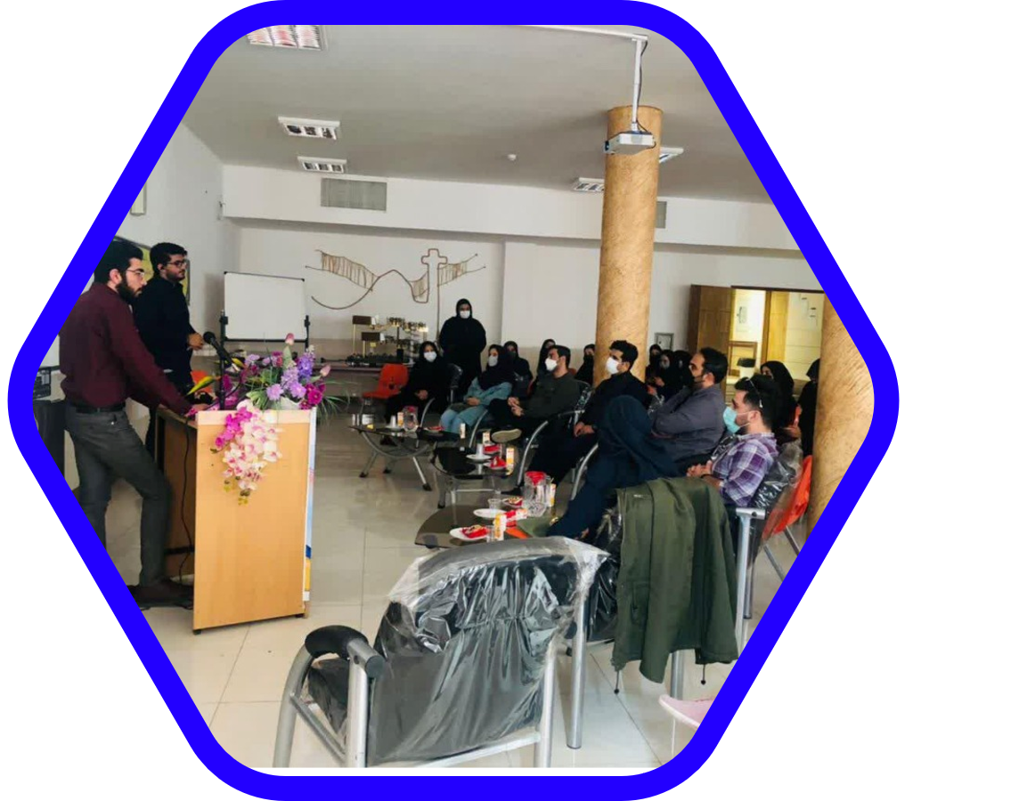

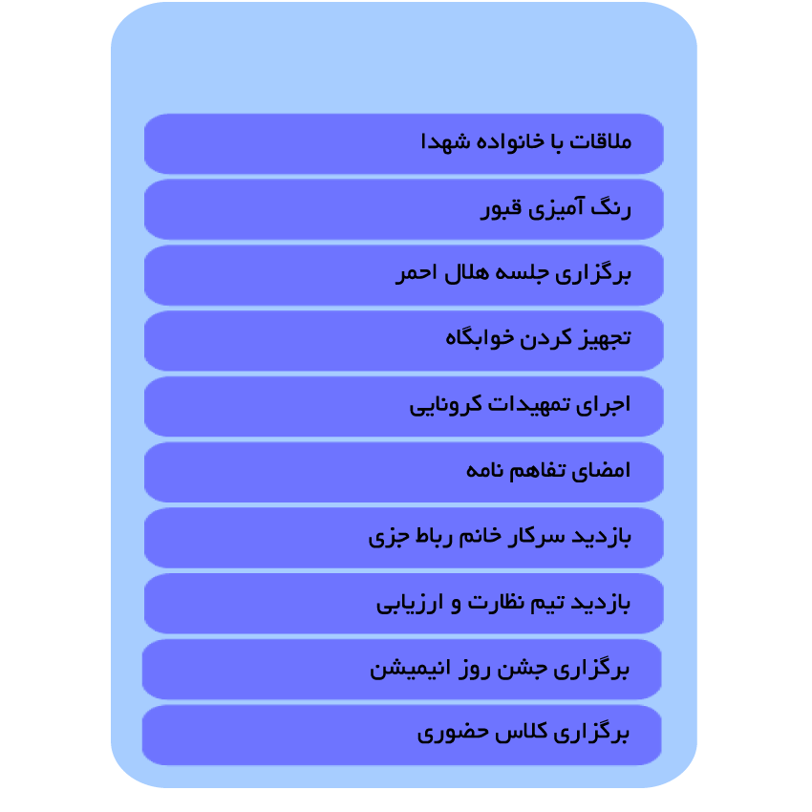
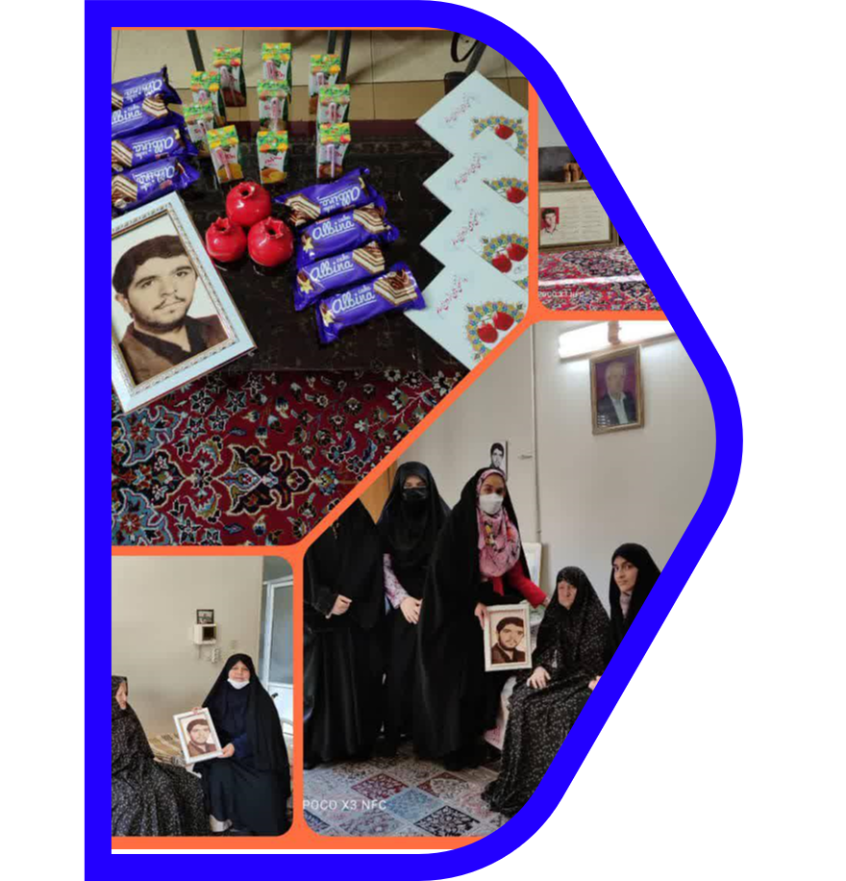
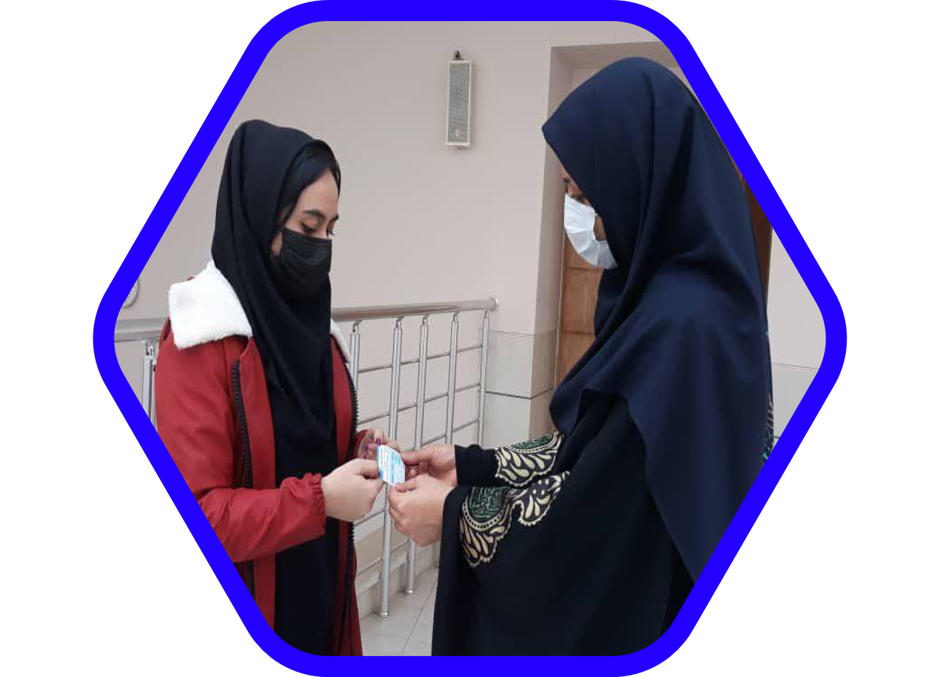

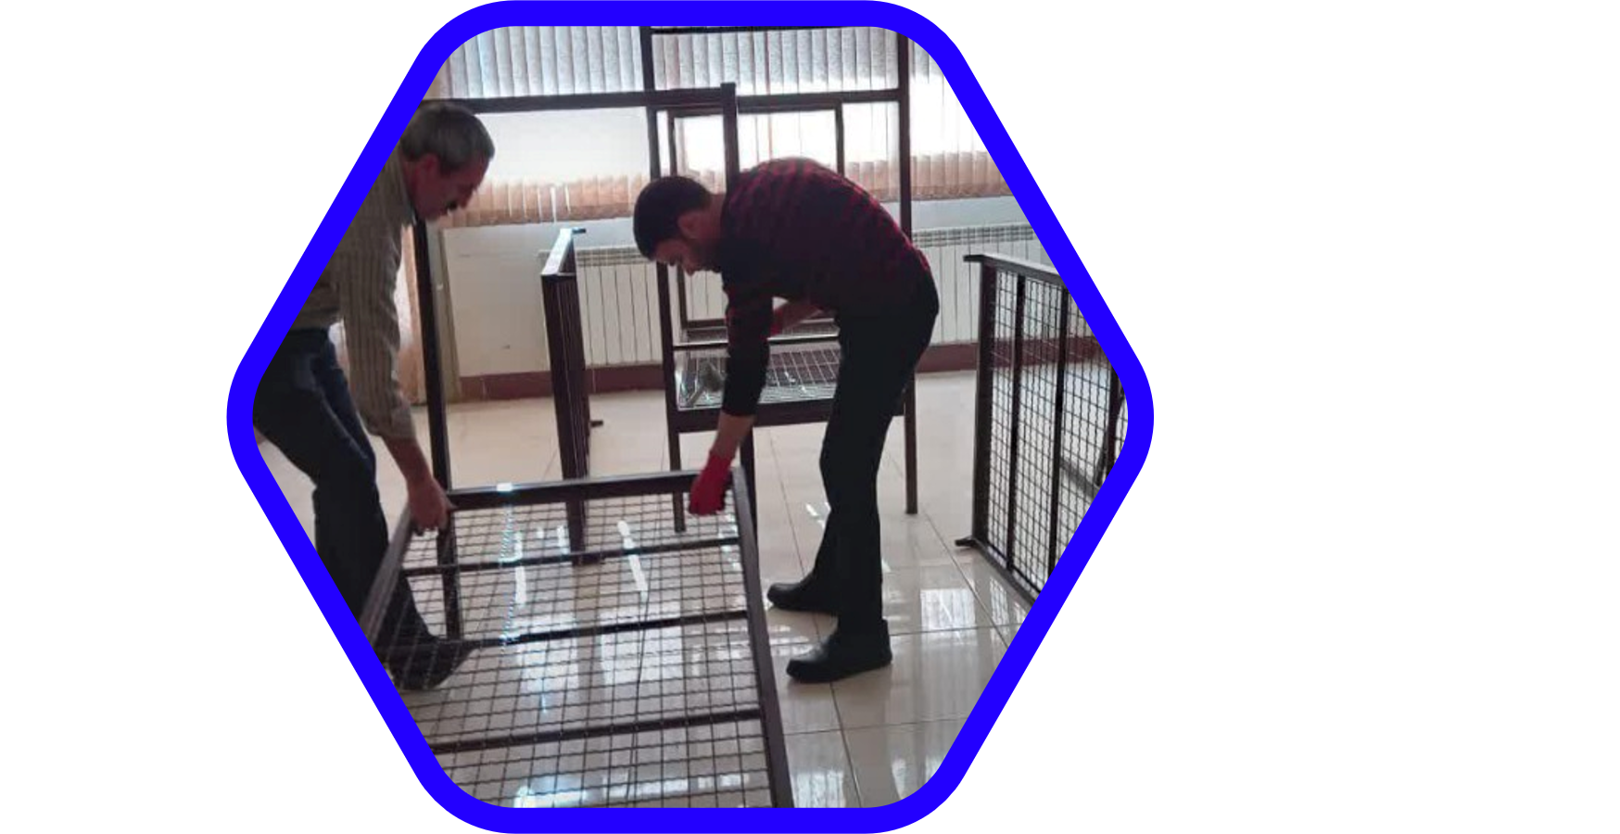
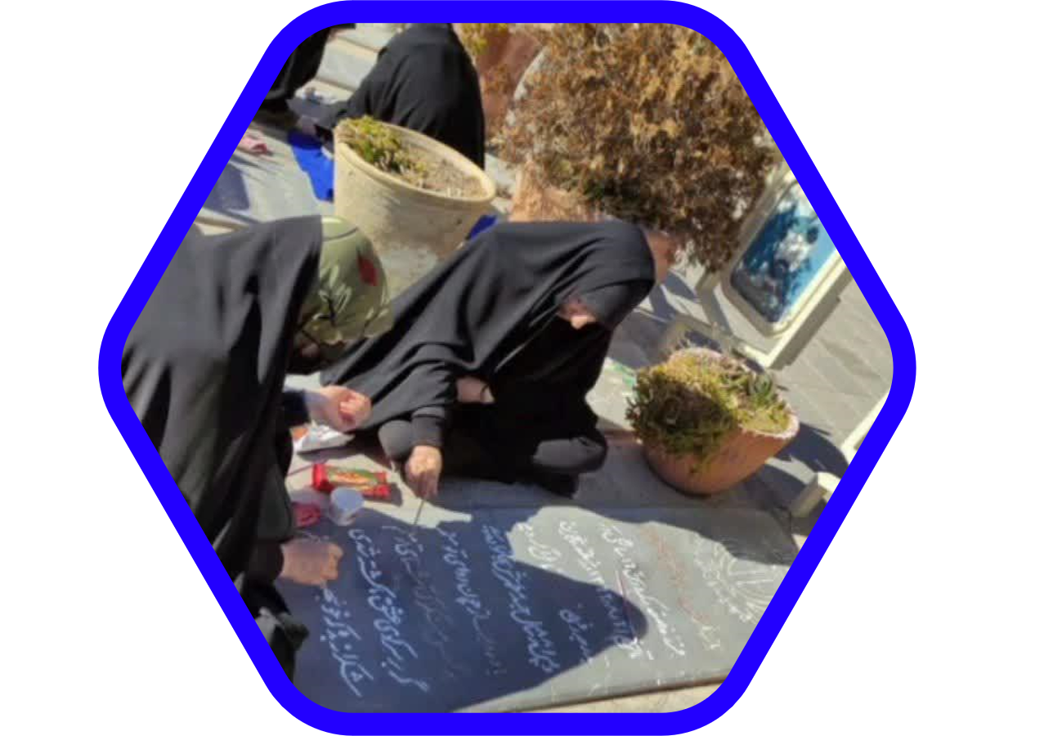
اولین خبرنامه داخلی آموزشکده فنی و حرفه ای دختران اصفهان
شماره یکم
اسفند 1400
در این شماره میخوانید:

Slide 2
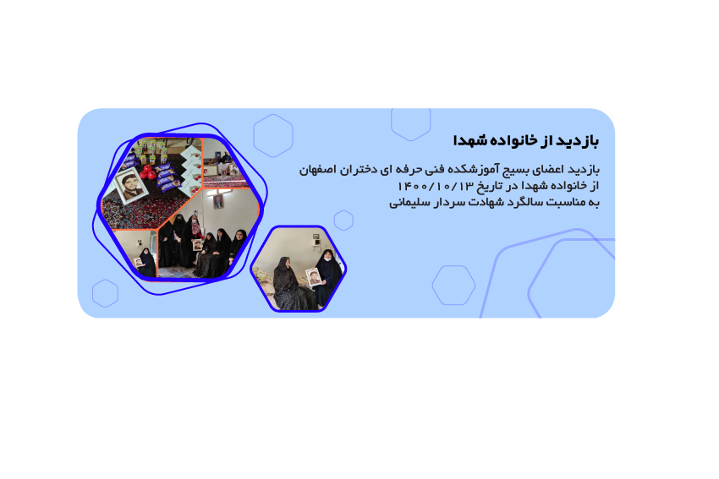
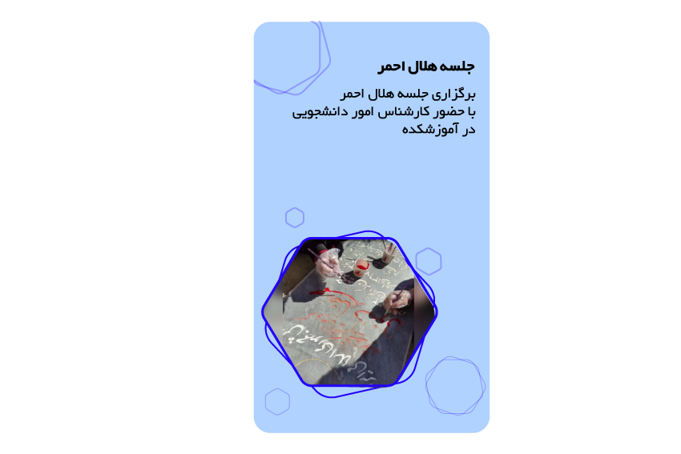
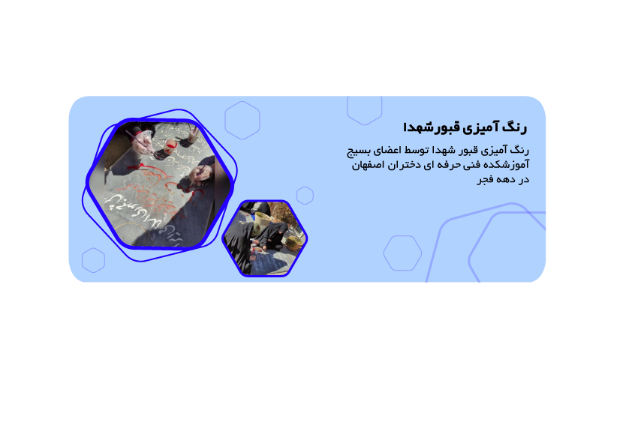
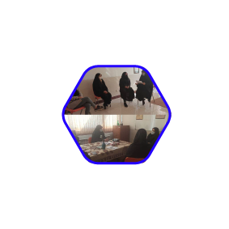
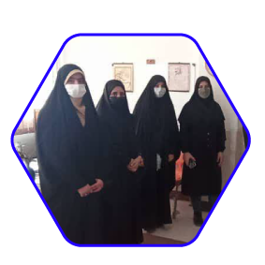
باز دید اعضاء بسیج آموزشکده فنی و حرفه ای دختران اصفهان از خانواده شهدا در تاریخ 1400/10/13 به مناسبت شهادت سردار سلیمانی با حضور 10 نفر از اعضاء بسیج آموزشکده فنی و حرفه ای دختران اصفهان برگذار گردید که در این دیدار ضمن قدر دانی از جانفشانی های شهدای عزیز و اهداء اهدای هدایا به رسم یادبود از خانواده شهدا تجلیل گردید.
برگذاری جلسه هلال احمر با حضور کارشناس امور دانشجویی در آموزشکده فنی و حرفه ای دختران اصفهان به همراه دبیر و اعضای شورا هلال احمر
در مورد نحو جذب و ثبت نام دانشجویان در کانون حلال احمر و برنامه ریزی سه ماهه اول بحث و تبادل نظر شد همچنین جهت تشکیل برنامه ها و وبینار های حلال احمر تصمیماتی اتخاذ گردید .
رنگ آمیزی قبور شهدا توسط اعضاء بسیج آموزشکده فنی و حرفه ای دختران اصفهان در دهه فجر با حضور اعضاء بسیج آموزشکده فنی و حرفه ای
دختران اصفهان و آموزشکده فنی و حرفه ای سمیه
از ساعت 9 صبح الی 14 ظهر در محل تکیه شهدا به انجام رسید.

Slide 3
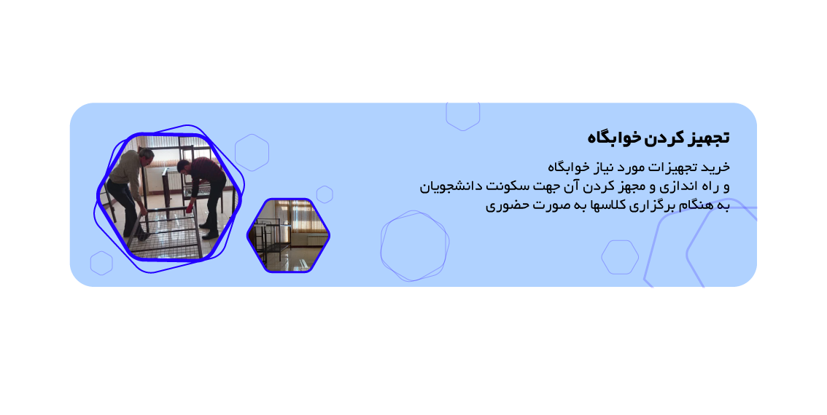
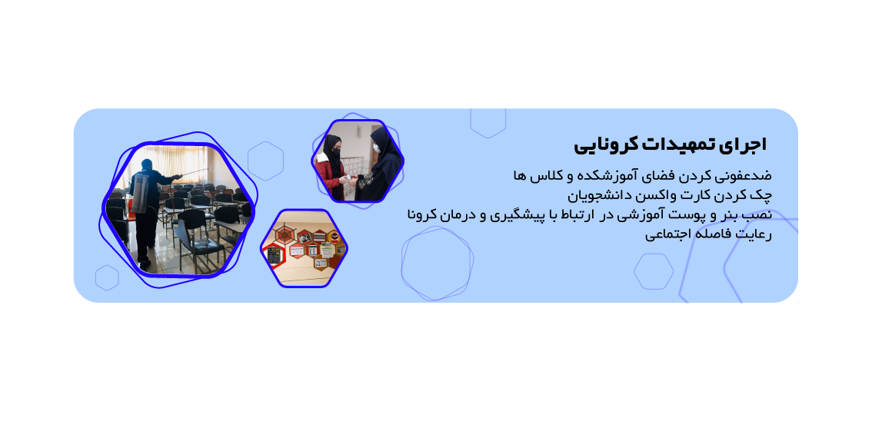
خرید تجهیزات مورد نیاز خوابگاه و راه اندازی و مجهز کردن آن جهت سکونت دانشجویان به هنگام برگذاری کلاس ها به صورت حضوری با کمک آقای سورانی در آموزشکده فنی و حرفه ای دختران اصفهان آماده سازی شد.
ضد عفونی کردن فضای آموزشکده و کلاس ها و چک کردن کارت واکسن دانشجویان ، نصب بنر و پوستر آموزشی در ارتباط با پیشگیری و درمان کرونا و رعایت فاصله اجتماعی جهت آگاهی و آمادگی دانشجویان در رابطه با
مقابله و قطع زنجیره کرونا و حفظ سلامت افراد.

Slide 4
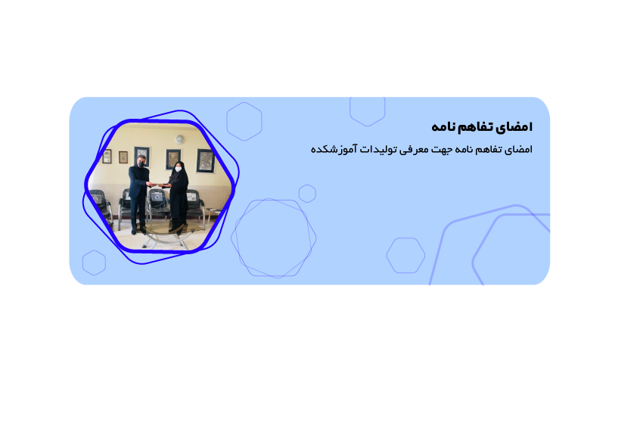
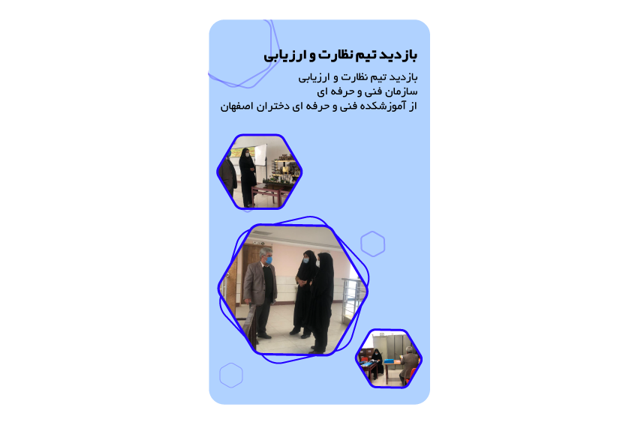
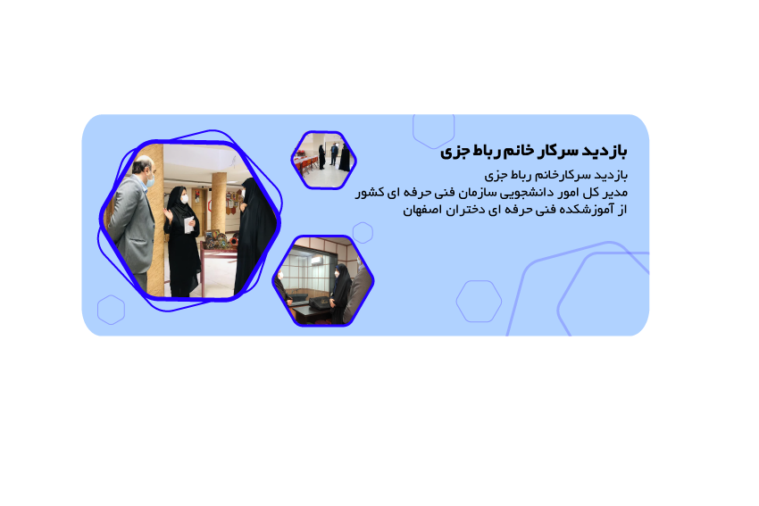
بازدید تیم نظارت و ارزیابی سازمان فنی و حرفه ای از آموزشکده فنی و حرفه ای دختران اصفهان در این باز دید از بخش های مختلف آموزشکده (کلاس های حضوری ، کارگاه ها ،
سلف سرویس ، ساختمان فاز 3 در حال احداث ، خوابگاه ها و....) صورت گرفت
روزبهی ریاست آموزشکده
توضیحات لازم در خصوص
شرایط و امکانات آموزشکده
رائه و از زحمات دانشگاه
فنی و حرفه ای استان جهت تلاش
در خصوص راه اندازی
ساختمان آموزشی
جدید تشکر
نمود.
امضاء تفاهم نامه جهت معرفی تولیدات آموزشکده فنی و حرفه ای دختران اصفهان
در این تفاهم نامه قرار بر ای این شد که دانشجویان دست ساخته های خود را به شرکت های مورد نظر ارائه داده ، همچنین دانشجویان جهت گذراندن دوره های کارآموزی به شرکت ها معرفی شوند .توافق شرکت ها در رابطه با پذیرش و معرفی دانشجویان جهت کار تنظیم و تصویب شد . اعتبار این قرار داد به مدت 2 سال از آموزشکده فنی و حرفه ای دختران اصفهان با شرکت های دولتی می باشد.
بازدید سرکار خانم رباط جزی
مدیر کل امور دانشجویی سازمان فنی و حرفه ای کشور از آموزشکده فنی و حرفه ای دختران اصفهان
به گزارش روابط عمومی آموزشکده فنی و حرفه ای دختران اصفهان مهندس حجازی ناظر ویژه نظارت و ارزیابی آموزشکده فنی و حرفه ای از این آموزشکده بازدید به عمل آورد.

Slide 5
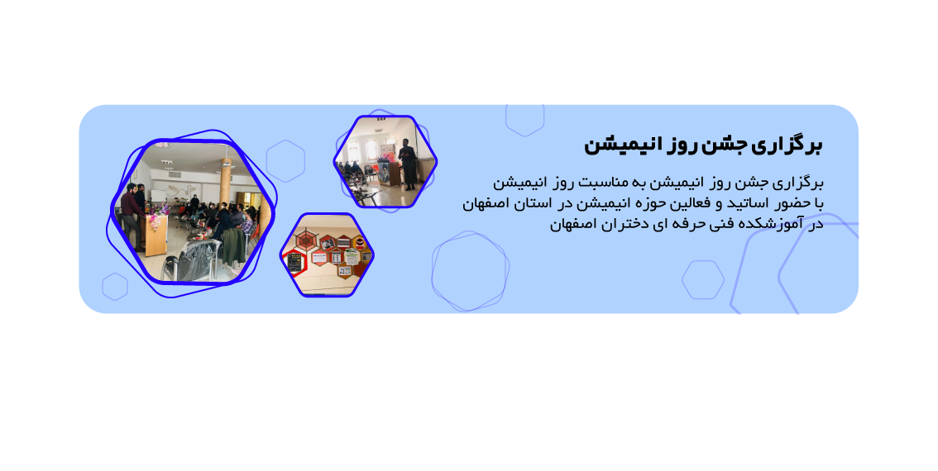
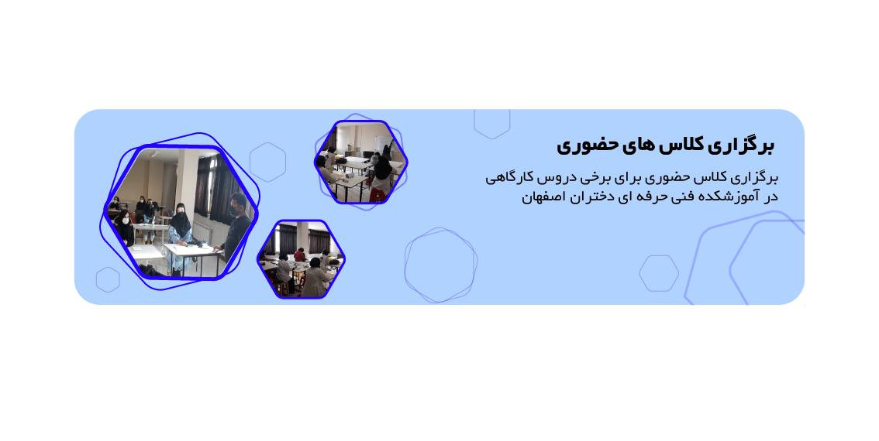
برگذاری جشن روز انیمیشن به مناسبت روز انیمیشن با حضور اساتید و فعالین حوزه انیمیشن در استان اصفهان در آموزشکده فنی و حرفه ای دختران اصفهان
در این جلسه باحضور مدیران گروه و اساتید و دانشجویان در سالن اجتماعات آموزشکده برگذار گردید و اثر و آثار فعالین حوزه انیمیشن به نمایش در آمد و شرح اثر های فعالین بازگو شد .
برگذاری کلاس حضوری برای برخی دروس کارگاهی در آموزشکده فنی و حرفه ای دختران اصفهان
کلاس های کارگاهی با رعایت پروتکل های بهداشتی و فاصله اجتماعی با حضور دانشجویان و استادان در آموزشکده برگذار گردید.

